Slide 1
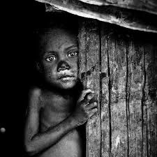
SIROMAŠTVO U SVIJETU
IZRADILE: Laura Jurčić
Mia Marija Miljanić
Josipa Groznica 2.e

Slide 2
SIROMAŠTVO
Siromaštvo je termin koji se najčešće koristi za nedostatak osnovnih uvjeta za život.
Biti siromašan znači ne imati dovoljno novaca (ili nekih drugih sredstava) za priuštiti si osnovne ljudske potrebe kao što su hrana, piće, dom itd.
Mnogo ljudi u raznim državama diljem svijeta živi u siromaštvu, osobito u nerazvijenim područjima Afrike, Latinske Amerike i Azije.

Slide 3
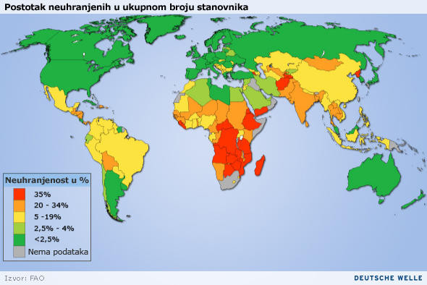
Siromaštvo je globalni problem koji zahvaća velik postotak ljudi od kojih mnogi žive s čak manje od 1 USD dnevno

Slide 4
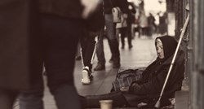
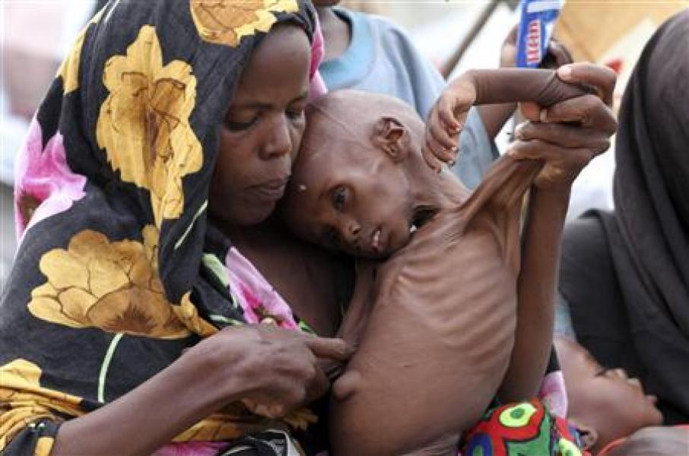
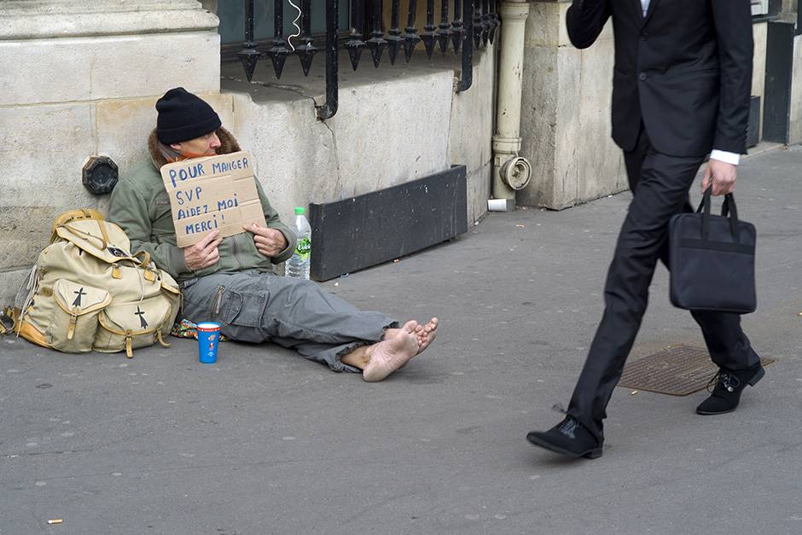
U razvijenim zemljama krajnji oblik siromaštva uglavnom ne postoji
U svijetu je trećina uhranjena, trećina je pothranjena a trećina gladuje
Otprilike 47 milijuna ( gotovo 1/6 svjetskog stanovništva) nema zdravstveno osiguranje i nailazi na mnogo poteškoća pri ostvarivanju prava na elementarnu zdravstvenu skrb

Slide 5
„ Glad je najrazornije oružje masovnog uništenja na našem planetu, ona ne ubija vojnike, već ubija nevinu djecu.” - Luiz Inacio Lula da Silva

Slide 6
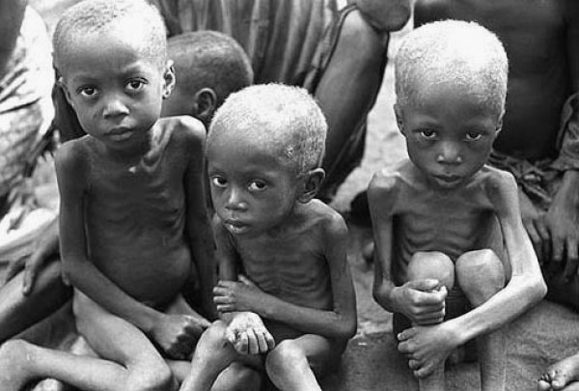
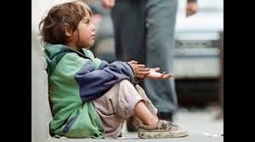
U svijetu više od 183 milijuna djece ima puno manju težinu od normalne.
Sve higijensko-prehrambene cijelog svijeta koštale bi samo 1,3 bilijun dolara, toliko Europljani i stanovnici SAD-a potroše na parfeme godišnje

Slide 7
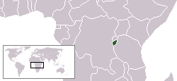
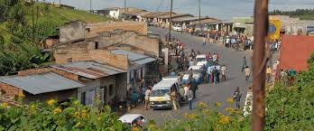
Burundi – najsiromašnija zemlja svijeta
Burundi je država u istočnoj Africi bez izlaza na more.
Graniči s Ruandom na sjeveru, Tanzanijom na istoku i DR Kongom na zapadu.
Prema nekim podacima, Burundi je najsiromašnija zemlja na svijetu.
Perspektiva te zemlje je nikakva, kriminal je opustošio sve što postoji, banke ne funkcioniraju, a očaj stvoren diktatorskim režimima unazad 40 godina nezamisliv je.
Zemlja s najnižim BDP-om po glavi stanovnika. U godinu dana stanovnik zaradit otprilike 90 dolara

Slide 8
ZAŠTO OD GLADI UMRE VIŠE OD 1000 MILIJUNA DJECE GODIŠNJE?
ZAŠTO NITI JEDNA ZEMLJA IZ G7 NE DAJE NE DAJE POMOĆ ZA RAZVOJ SIROMAŠNIH ZEMALJA?
ZAŠTO OD BOGINJA SVAKE MINUTE UMRE BAREM 1 DJETE, DOK CJEPIVO PROTIV BOGINJA KOŠTA 1 DPOLAR PO DJETETU?
ZAŠTO SE NE SMANJE TROŠKOVI VOJSKE ZA KOJE SE IZDVAJA 780 MLRD. DOLARA GODIŠNJE?
ZAŠTO SE NE MOŽE IZDVOJITI SAMO 40 MLRD ZA ZADOVOLJENJE OSOBNIH POTREBA KAO ŠTO SU HRANA, PIĆE, HIGIJENSKE POTREBE I OSNOVNO OBRAZOVANJE ZA SVE ?
PITANJE JE ZAŠTO?

Slide 9
Međunarodni dan borbe protiv siromaštva
Svake godine 17. listopada diljem svijeta obilježava se Međunarodni dan borbe protiv siromaštva i socijalne isključenosti.
Međunarodni dan borbe protiv siromaštva prvi je put obilježen prosvjedom ljudi u Parizu 17. listopada 1987. godine, kada je više od 100.000 ljudi glasno izjavilo da je siromaštvo kršenje ljudskih prava i da se moraju poduzeti koraci za rješavanje tog problema.
Svrha obilježavanja ovog dana je istaknuti siromaštvo i socijalnu isključenost kao glavni socijalni problem.

Slide 10
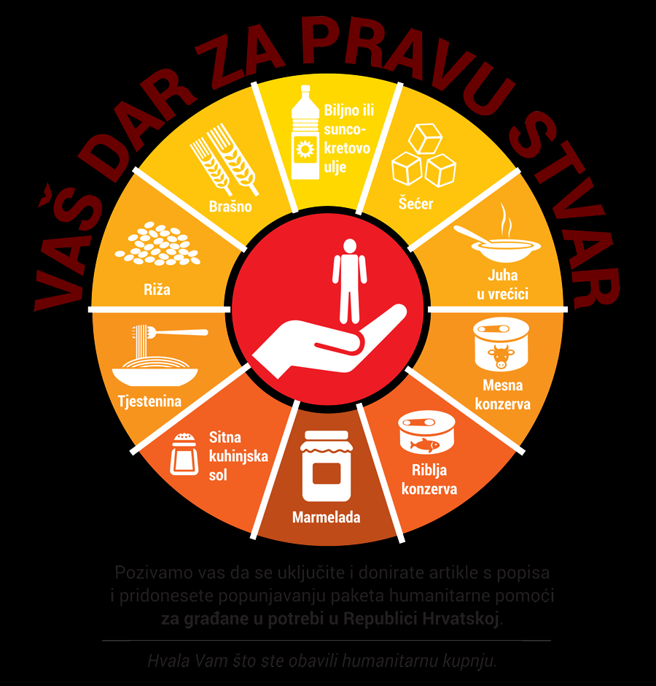
IAKO SE NA OVAJ DAN OBILJEŽAVA MEĐUNARODNI DAN SIROMAŠTVA, TREBALI BISMO BITI SVJESNI OVOG VELIKOG SOCIJALNOG PROBLEMA SVAKI DAN I TREBALI BISMO BITI SOLIDARNI SA SVIMA ONIMA KOJI SE BORE S TIM PROBLEMOM

Slide 11
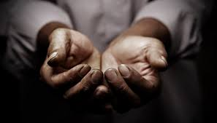
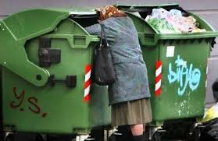
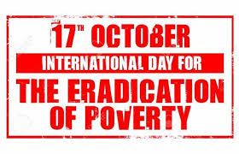
HVALA NA GLEDANJU!

